Slide 1




TRƯỜNG TIỂU HỌC HÒA NGHĨA
CHÀO MỪNG QUÝ THẦY CÔ
VỀ DỰ GIỜ THĂM LỚP 3
Môn Tiếng Việt lớp 3B
BÀI 23: HAI BÀ TRƯNG(T1)
Giáo viên: Bùi Thị Thúy Nhung

Slide 2
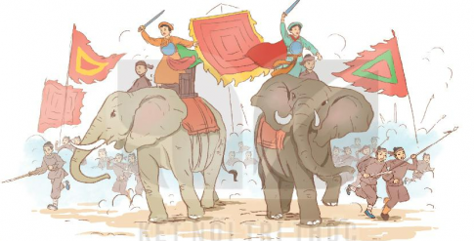

Slide 3
Chia đoạn.
+ Đoạn 1: Từ đầu đến quân xâm lược.
+ Đoạn 2: Tiếp theo cho đến giết chết Thi Sách.
+ Đoạn 3: Tiếp theo cho đến kinh hồn.
+ Đoạn 4: Tiếp theo cho đến đường hành quân.
+ Đoạn 5: Còn lại.

Slide 4
Luyện đọc và tìm hiểu bài.
thuở xưa,
ngoại xâm,
xúm lại,
ngút trời,
võ nghệ,
trẩy quân,
giáp phục
+ Ta sẽ mặc giáp phục/thật đẹp/để dân chúng thêm phấn khích, /để giặc trông thấy/thì kinh hồn.//
Giải nghĩa từ
- Nhà hán: Triều đại ở Trung Quốc, cách đay 2000 năm.
- Đô hộ: Thống trị nước khác.
- Luy lâu: Vùng đất thuộc huyện thuận thành, tỉnh Bắc Ninh ngày nay.
- Trẩy quân: Đoàn quân lên đường.
- Giáp phục: Đồ bằng da (oặc bằng kim loại) mặc khi ra trận để che đỡ, bảo vệ, che đơc thân thể..
- Lưu danh: Để lại tên tuổi và tiếng tốt.

Slide 5
Luyện đọc
Tìm hiểu bài
thuở xưa,
ngoại xâm,
Câu 1: Tìm những chi tiết cho thấy tội ác của giặc ngoại xâm
xúm lại,
ngút trời,
võ nghệ,
trẩy quân,
Thẳng tay chém giết dân lành, cướp hết ruộng nương màu mỡ, bắt dân ta lên rừng săn thú lạ, xuống biển mò ngọc trai, khiến bao người bị thiệt mạng vì hổ báo, cá sấu, thuồng luồng, ...
giáp phục
+ Ta sẽ mặc giáp phục/thật đẹp/để dân chúng thêm phấn khích, /để giặc trông thấy/thì kinh hồn.//

